Slide 1

Le design des technologies numériques pour l’ESR est-il politique ?
Jerôme Valluy - Professeur en science politique à Paris 1 et chercheur en sociologie du numérique au Costech-UTC.
PHITECO-2017 : « Technologie et politique » (25 janvier 2017)

Slide 2

Qu’est-ce qui est « politique » ?
Si l’on rapporte classiquement, en suivant l’étymologie grecque, la notion de « politique » à ce qui concerne la Cité c’est-à-dire au gouvernement de l’ensemble d’une collectivité, comme une nation notamment, le sens du mot « politique » ouvre sur de vastes ensembles de faits sociaux et de significations… plus vaste sans doute au 21ème siècle qu’au temps d’Aristote, en raison de la forme étatique du gouvernement de la Cité et de l’expansion des Etats (de leur importance symbolique dans l’esprit des personnes, variable selon les pays, de leurs missions se traduisant par des « politiques publiques », de leurs règles de droit touchant à tous les aspects de la vie en société y compris de la vie privée, de leurs budgets, de leurs personnels, etc)
On examinera le design des TIC-ESR au regard des règles constitutionnelles, c’est à dire inscrites dans le « bloc de constitutionnalité » ou de « conventionalité » (ou toute autre règle de droit) pour voir si il comporte une dimension « politique , typiquement en ce qui concerne le respect de la vie privée ou des libertés fondamentales.
PHITECO-2017 : « Technologie et politique » (25 janvier 2017)

Slide 3
Design TIC-Enseignement
Communications numérisées croissantes dans les relations didactique entre professeur-e-s et étudiant-e-s
Ces communications sont l’une des sources (parmi d’autres) de production de données personnelles estudiantines
Ces données ne sont pas à l’abri d’externalisations, immédiates ou ultérieures, par hacking ou commercialisation
Les risques sont directement liés à la centralisation de ces données sur les ENT des serveurs universitaires
Peut-on réduire ou limiter cette centralisation-transmissibilité des données personnelles estudiantines ?
PHITECO-2017 : « Technologie et politique » (25 janvier 2017)

Slide 4

Peu de recherches en SHS sur les données personnelles estudiantines
Les recherches en sciences humaines et sociales sur la problématique de la protection des données personnelles estudiantines sont actuellement encore à peu près inexistantes (observation sur la bibliographie générale relative au « numérique universitaire » (1) et sur les « humanités numériques » (2), confirmée encore en décembre 2016 par l’absence de résultats dans les bases de données bibliographiques)…
(1) J.Valluy, « Etude bibliographique sur le domaine de recherche du réseau Numer-Univ » Dernière actualisation : 20 mai 2013 : http://www.reseau-terra.eu/article1265.html
(2) J.Valluy, « Étude bibliographique sur les humanités numériques francophones », 29 août 2015 : http://www.costech.utc.fr/spip.php?article81
… alors que le public estudiantin est fréquemment sollicité par les chercheurs pour observer des usages sociaux du numérique et que les injonctions politico-médiatiques en faveur d’un développement intensif des recours au numérique dans l’enseignement ne cessent de croître.
► Journée d’étude organisée par le Costech-UTC sur les "Données personnelles en milieu universitaire : quelles questions se poser ?" (jeudi 12 janvier 2017) : http://www.costech.utc.fr/spip.php?article109
PHITECO-2017 : « Technologie et politique » (25 janvier 2017)

Slide 5
Risques d’externalisation des données personnelles estudiantines… bien réels.
Cas de hacking :
Juin 2013 : Lille et Tours http://etudiant.lefigaro.fr/les-news/actu/detail/article/les-universites-nouvelles-cibles-des-hackers-2090/
Dec.2015 données personnelles étudiantes piratées à Lyon 3 : http://www.lemonde.fr/pixels/article/2015/10/07/des-donnees-personnelles-d-etudiants-de-lyon-iii-a-nouveau-piratees_4784346_4408996.html
mars 2016 : Google espionne-til les DP estudiantines ? http://droitdu.net/2016/03/google-espionne-t-il-les-donnees-collectees-sur-les-etudiants-americains/
sept. 2016 : vol de données personnelles à l'université de Concordia http://ici.radio-canada.ca/nouvelle/802194/donnees-personnelles-privees-informatique-piratage-etudiant-concordia-securite et http://www.journaldemontreal.com/2016/09/09/vols-de-donnees-informatiques-a-luniversite-concordia-deux-suspects-sont-recherches
sept. 2016 : « perte » de DP à l’Univ Ottawa égard un disque dur avec DP de 900 étudiants : http://www.lapresse.ca/le-droit/actualites/education/201609/21/01-5022879-luniversite-dottawa-egare-les-donnees-personnelles-de-900-etudiants.php
Cas de commercialisation :
Réutilisation/revente de données personnelles estudiantines par l'UCAS : http://etudiant.lefigaro.fr/international/actu/detail/article/ce-service-universitaire-qui-revend-les-donnees-personnelles-des-etudiants-anglais-4618/
Les MOOC, enjeux commerciaux / DP : http://www.hebdo.ch/hebdo/cadrages/detail/les-mooc-enjeux-d%E2%80%99une-bataille-juridique-sur-les-donn%C3%A9es-personnelles
Smartphone surveillé de la DTU de Copenhague : http://future.arte.tv/fr/nous-devons-nous-battre-pour-avoir-la-propriete-de-nos-donnees
►La protection des données personnelles estudiantines est-elle une question politique ?
PHITECO-2017 : « Technologie et politique » (25 janvier 2017)

Slide 6
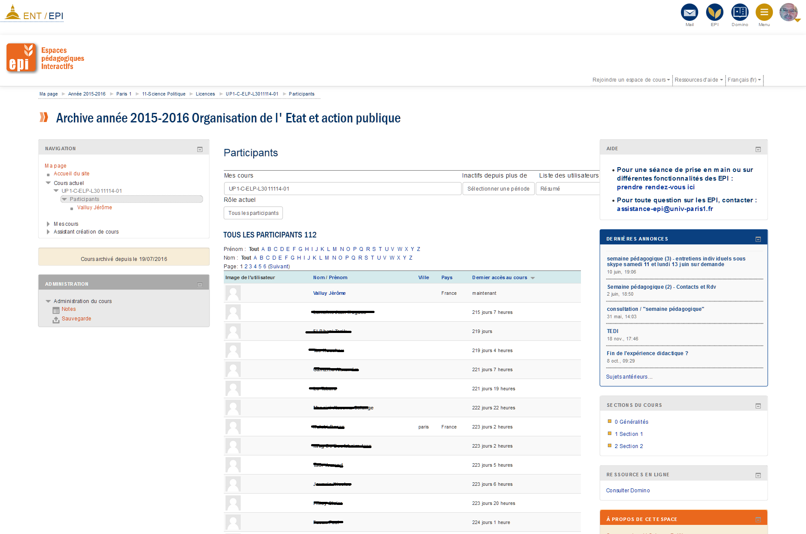
L3-CM / données personnelles sur date & heure de connexion à l’EPI (Moodle)
PHITECO-2017 : « Technologie et politique » (25 janvier 2017)

Slide 7
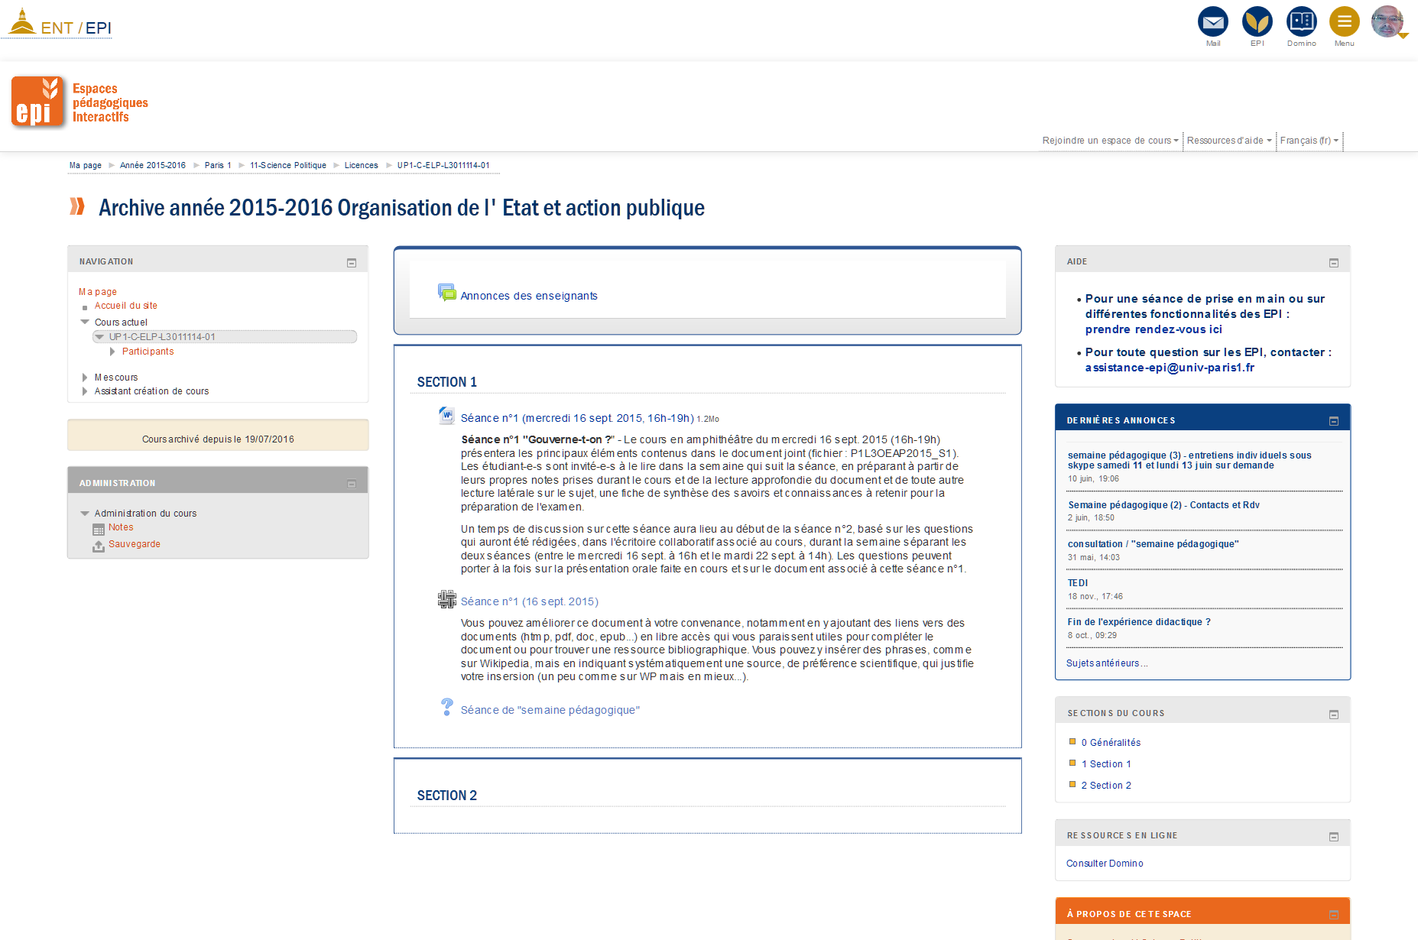
L3-CM : l’échec de l’incitation à l’utilisation d’un « wiki » dans l’EPI (Moodle)
PHITECO-2017 : « Technologie et politique » (25 janvier 2017)

Slide 8
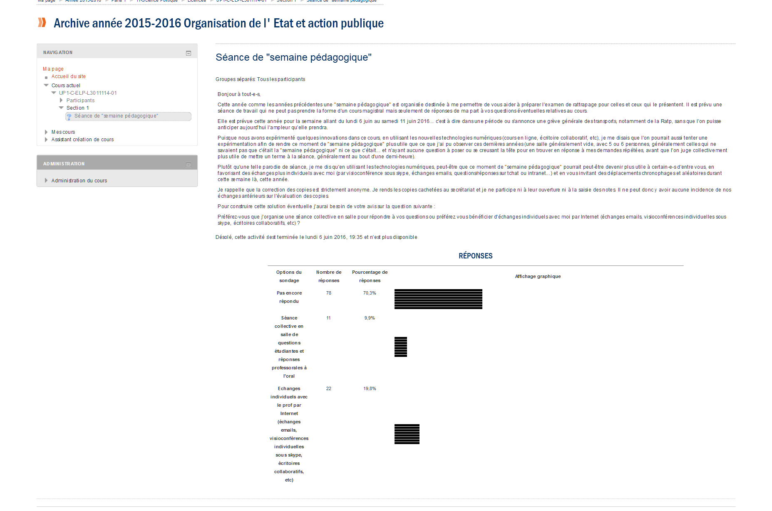
L3-CM / Sondage en ligne sur l’EPI (incertitudes du prof sur les données personnelles) : identification des répondants ? Enregistrement de leurs réponses ?
PHITECO-2017 : « Technologie et politique » (25 janvier 2017)

Slide 9
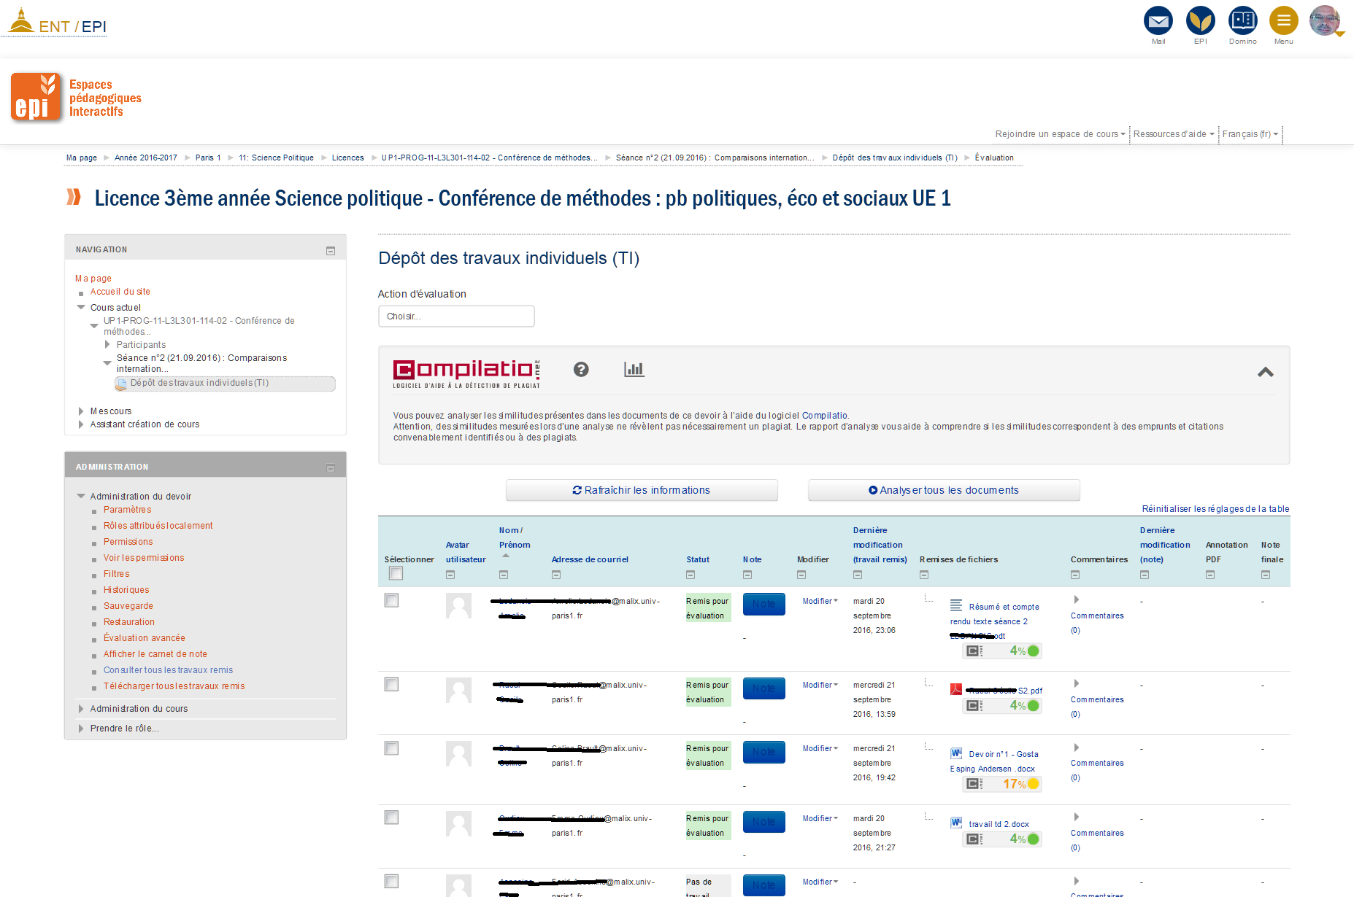
L3-TD / application de travaux individuels hebdomadaires : abondance de données personnelles externalisables et réutilisables dans d’autres contextes
PHITECO-2017 : « Technologie et politique » (25 janvier 2017)

Slide 10
Design / TIC-Recherche
Pressions sociétales pour la diffusion en libre accès des publications scientifiques : « libre accès aux savoirs ».
Politiques pour « archives institutionnelles » de dépôt des publications : France = plateforme HAL (système déconcentré dans chaque établissement mais nationalement centralisée par le concepteur/opérateur : Ccsd du CNRS)
Publications institutionnelles engagent l’image (commerciale, politique…) de l’institution éditrice… la recherche doit-elle être au service de cette image (ou même « compatible » avec celle-ci) ?
Ex. : financements massifs / OGM & recherches sur leurs effets pervers ?
Archivage institutionnel centralisé rend possible une réutilisation des données (textes, métadonnées, données primaires…) à des fins autres que le « libre accès aux savoirs » (ex.: surveillance et censure des contenus ; statistiques bibliométriques à des fins budgetaires…)
Peut-on réduire ou limiter cette dépendance des chercheurs aux intérêts commerciaux ou politique de l’institution dans laquelle ils travaillent ?
PHITECO-2017 : « Technologie et politique » (25 janvier 2017)

Slide 11
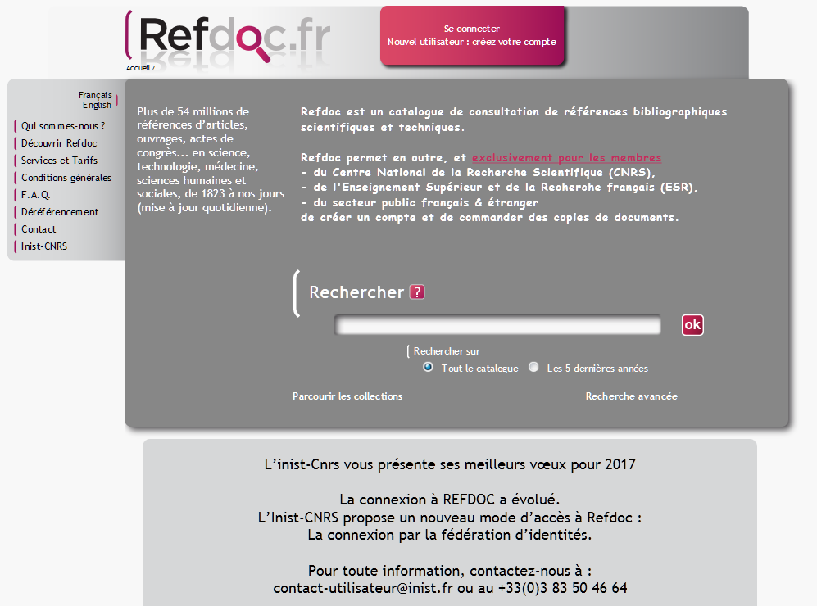
Une simple décision politique, peut modifier l’utilisation des dépôts à l’insu des auteurs, comme l’a démontré l’expérience de RefDoc en 2012, créé par l'INIST (composante du CNRS) qui s'est mis à commercialiser les articles scientifiques, déposés par ailleurs en libre accès, sans liens vers les versions en libre accès et sans demander l'autorisation des chercheurs, suscitant leur (vaine) protestation.
PHITECO-2017 : « Technologie et politique » (25 janvier 2017)

Slide 12
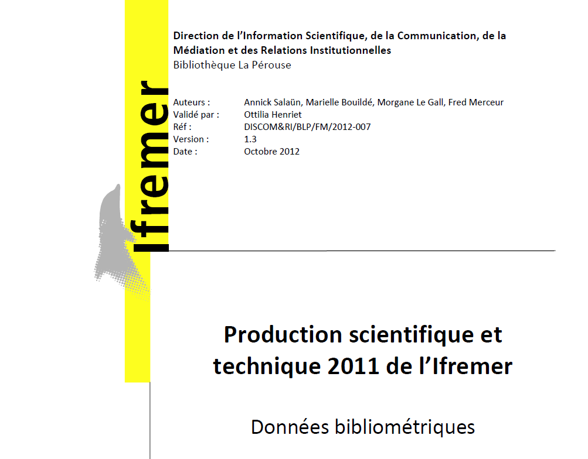
L’argument de l’accès ouvert sert à contraindre à déposer en silo numérique permettant des traitements algorithmiques pour générer des « données bibliométriques brutes ». Un modèle du genre a été réalisé en 2011 à l’Ifremer. Or les chercheurs de nombreuses disciplines, notamment en SHS, contestent ce type d’évaluation automatique des contenus : des algorithmes peuvent-ils évaluer la qualité intellectuelle d’une recherche en philosophie ?
PHITECO-2017 : « Technologie et politique » (25 janvier 2017)

Slide 13

L'ordonnance de Montpellier du 28 décembre 1537, sous François 1er, instaurant l’obligation de « dépôt légal » en France, avait comme but officiel hautement louable, celui de l'archivage généralisé des livres du royaume « si, de fortune, ils étaient ci-après perdus de la mémoire des hommes » (la « mémoire » sert ici d’argument impartial, un peu comme le « libre accès » aujourd’hui)... mais comme but principal celui de surveiller et punir les imprimés protestants « méchantes œuvres et erreurs qui par ci-devant imprimées es pays étrangers » => toute l’histoire du « dépôt légal » depuis cinq siècle est traversée par cette double finalité d’archivage et de censure.
►La préservation des libertés intellectuelles des chercheurs et des professeurs est-elle une question politique ?
PHITECO-2017 : « Technologie et politique » (25 janvier 2017)

Slide 14
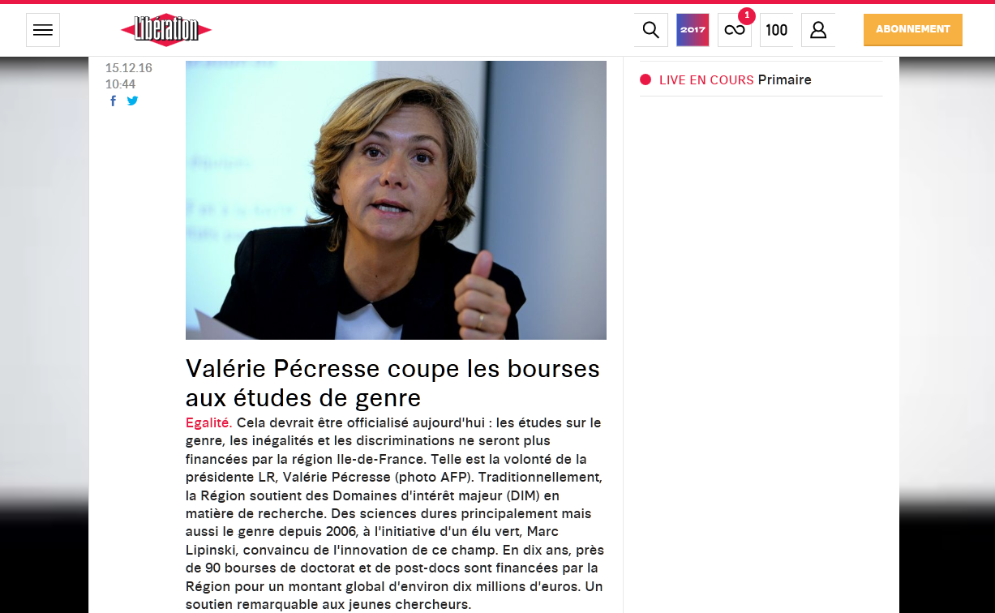
La censure politique des recherches scientifiques est-elle possible en France ?
Apparemment oui, notamment par la voie des systèmes de financements si l’on en juge par les déclarations récentes de la présidente de la région d’Ile-de-France annonçant son refus de financer les études sur le genre, les inégalités et les discriminations…
Les établissements concernés prendront-ils le risque (financier) de publier de telles études sur leurs « archives institutionnelles » ?
PHITECO-2017 : « Technologie et politique » (25 janvier 2017)

Slide 15
Re-Design / TIC-ESR
Pour éviter de contraindre les étudiant-e-s de produire et stocker des données personnelles susceptibles d’être un jour externalisées et dévoyées (utilisations commerciales ou politiques) => refus nombreux d’utiliser des dispositifs centralisateurs de TIC-E, taux d’utilisation des outils institutionnels très bas.
Pour éviter de subir des formes de contrôles politiques ou néo-managériaux de leurs activités de recherche, donc de perdre leur indépendance et leurs libertés intellectuelles => refus nombreux, notamment en SHS, d’utiliser des dispositifs centralisateurs de TIC-R, taux d’utilisation des outils institutionnels très bas.
Les refus (politiques) d’usage des technologies « institutionnelles » génère des statistiques d’utilisation très basses, interprétées comme une inadaptation tendancielle des universités au « tournant numérique ».
Peut-on concevoir des technologies alternatives conciliant l’usage des technologies et la préservation des libertés ?
PHITECO-2017 : « Technologie et politique » (25 janvier 2017)

Slide 16
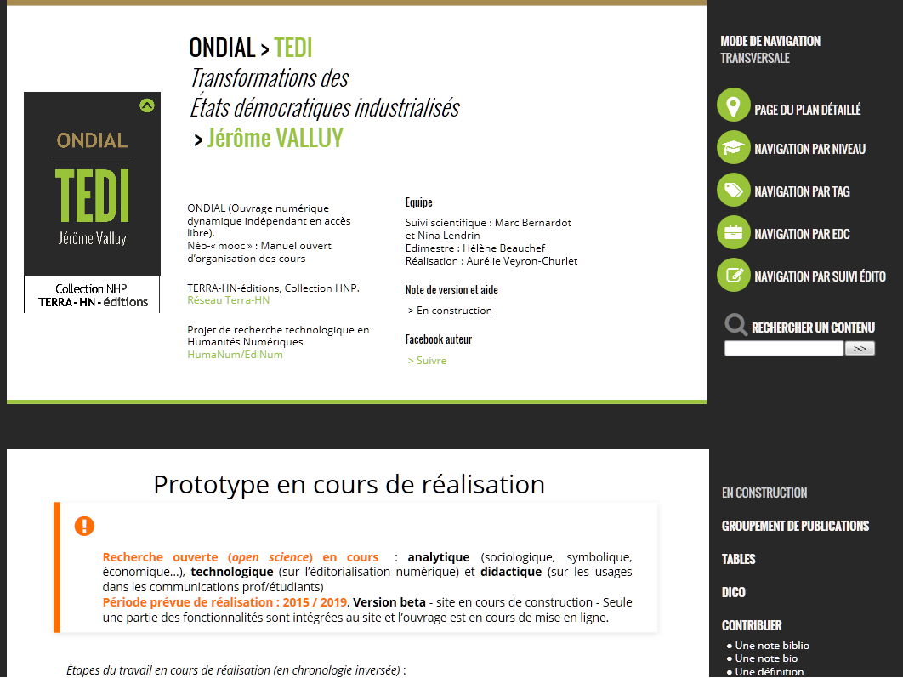
Redesign d’un dispositif indépendant de TIC-ESR, indépendant (syllabus dynamiques, publications anonymes de travaux étudiants en exemple, mise en libre accès des publications scientifiques et didactiques de l’auteur…), conçu par l’auteur + webdesigner + edimestre, donc philosophiquement, déontologiquement, politiquement et techniquement maîtrisable par l’auteur indépendamment des contraintes politiques ou commerciales issues des institutions.
PHITECO-2017 : « Technologie et politique » (25 janvier 2017)

Slide 17
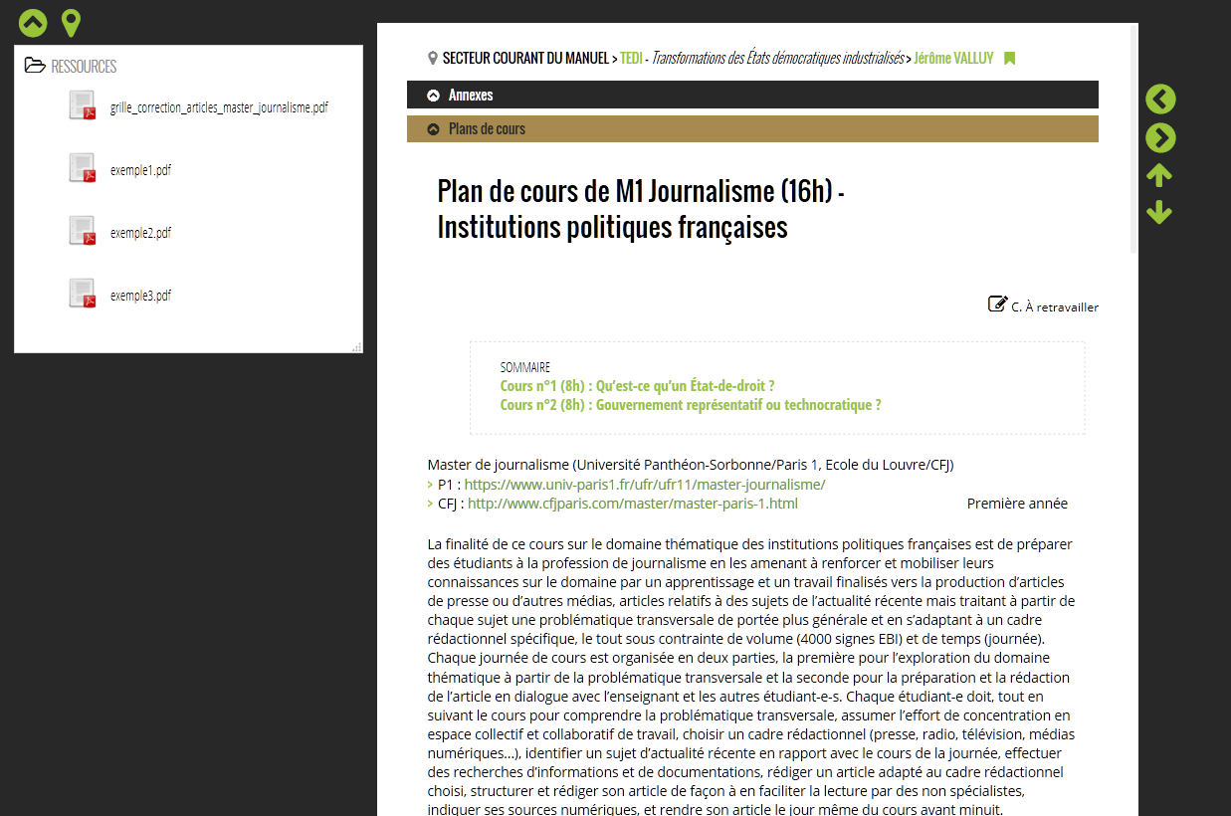
M1-CM : choix professoral d’un dispositif externe à l’établissement (syllabus dynamique, publications anonymes de travaux étudiants en exemple…)
PHITECO-2017 : « Technologie et politique » (25 janvier 2017)

Slide 18
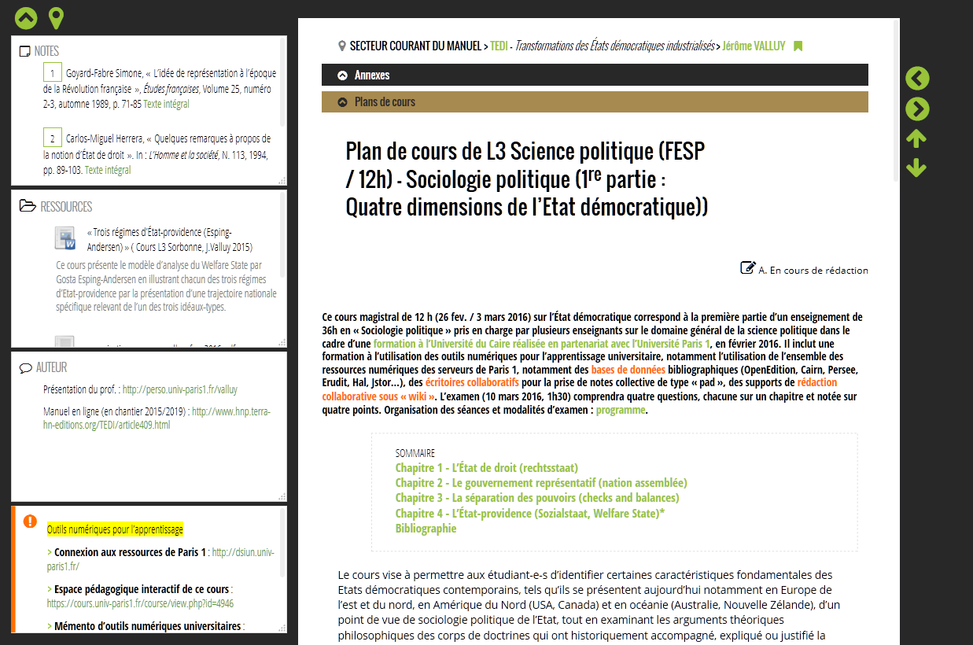
M1-CM (Université du Caire / partenariat avec Paris 1) : régime autoritaire… choix d’une externalisation complète des supports numériques utilisables par les étudiant-e-s
PHITECO-2017 : « Technologie et politique » (25 janvier 2017)

Slide 19
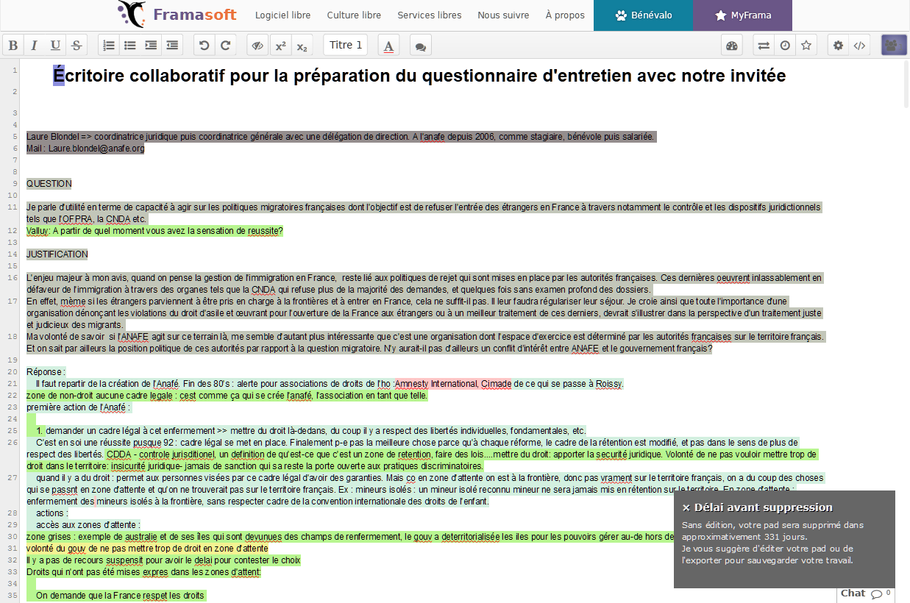
M2-seminaire de recherche : externalisation sur Framapad des travaux collaboratifs préparatoire (compte-rendu de l’entretien collectif avec l’organisation invitée)
PHITECO-2017 : « Technologie et politique » (25 janvier 2017)

Slide 20
Le design des TIC-ESR a bien une dimension « politique »
Si l’on rapporte classiquement, en suivant l’étymologie grecque, la notion de « politique » à ce qui concerne la Cité c’est-à-dire au gouvernement de l’ensemble d’une collectivité, comme une nation notamment, le design des TIC-ESR en tant qu’il est susceptible d’affecter des intérêts sociaux parmi ceux protégés par des règles constitutionnelles, inscrites dans le « bloc de constitutionnalité » ou de « conventionalité » (ou toute autre règle de droit) ou de contredire ces règles par la conception même du système technologique… comporte bien une dimension « politique » : les atteintes à la vie privée des étudiant-e-s via la question des données personnelles, les restrictions aux libertés intellectuelles nécessaires à la recherche scientifique, relèvent de cette dimension..
Malheureusement, la plupart des concepteurs de technologies, n’ont reçu aucune formation en droit ou en science politique ou des formations si rapides et marginales qu’ils ne sont pas en mesure d’anticiper sur les risques juridiques et les enjeux politiques de leurs propres conceptions technologiques… ni de construire leur propre autonomie de raisonnement face à des injonctions hiérarchiques ou à des contraintes (techniques, commerciales, politiques…) dans l’exercice de leurs métiers, pas même en ce qui concerne leurs propres risques juridiques en tant que concepteurs, propriétaires ou utilisateurs de technologies.
PHITECO-2017 : « Technologie et politique » (25 janvier 2017)

Slide 21
Le design des technologies numériques pour l’ESR est-il politique ?
Résumé : Si l’on examine deux ensembles de technologies numériques mises à disposition par l’Etat ou par le marché, les unes destinées aux relations d’enseignement entre professeurs et étudiant-e-s (ENT et MOOC), les autres destinées aux publications scientifiques des chercheurs (plateformes et réseaux), du point de vue des valeurs ou des choix éthiques (politiques, philosophiques, déontologiques...) qu’ils impliquent tant de la part des concepteurs que des utilisateurs de TIC pour l’enseignement supérieur et la recherche... force est d’aboutir à une réponse positive, sur de multiples aspects (centralisation & réutilisation de données, personnelles ou professionnelles ; efficacité des processus d’apprentissage ; libertés d’expression et indépendance de la recherche et de l’enseignement...). Cette analyse politique du design technologique ne conduit pas nécessairement à une position de repli anti-technologique (même si cela explique de faibles taux d’utilisation), mais peut guider une re-conception (redesign), selon d’autres orientations politiques, de dispositifs technologiques alternatifs pouvant se substituer aux précédents pour celles et ceux qui y renonceraient. Le design du prototype "TEDI", parmi diverses finalités, intègre notamment ce type de considérations : http://www.hnp.terra-hn-editions.org/TEDI/
PHITECO-2017 : « Technologie et politique » (25 janvier 2017)

